Slide 1
전해질 치료와 수액요법의 실제
신장내과 이신영

Slide 2
순서
1. Hyponatremia/ hypernatremia
2. Hyperkalemia/Hypokalemia 교정하기
3. Metabolic acidosis 응급교정하기

Slide 3
Hyponatremia

Slide 4
Hyponatremia 환자를 만났을때
정말 Hyponatremia 인가 ?
Glucose, serum OSM
Corrected Na?
http://www.medcalc.com/correctna.htm
ex) serum glu 800, Na 130->corrNa 137

Slide 5
hyponatremia 가 맞다.
Volume status는?
Hypervolemic? Hypovolemic?euvolemic?
1. P/E
2. BUN/Cr, Urine OSM, Cr, Na,
FENa

Slide 6
체액량의 평가
체액과다
운동시 호흡곤란, 발작성 야간 호흡곤란. 부종. 좌위호흡(orthopnea)
말초부종. 경정맥확대.
체액량감소
설건조증, 세로 균열혀,구강점막 건조, 상체 근위약감, 혼동(confusion), 언어장애(speech difficulty), 눈주위 함몰(sunken eyes)
액와부건조,
병력 및 신체검진으로 체액량 과다를 진단할 때, 그 정확도와 신뢰도를 평가한 메타분석 연구

Slide 7
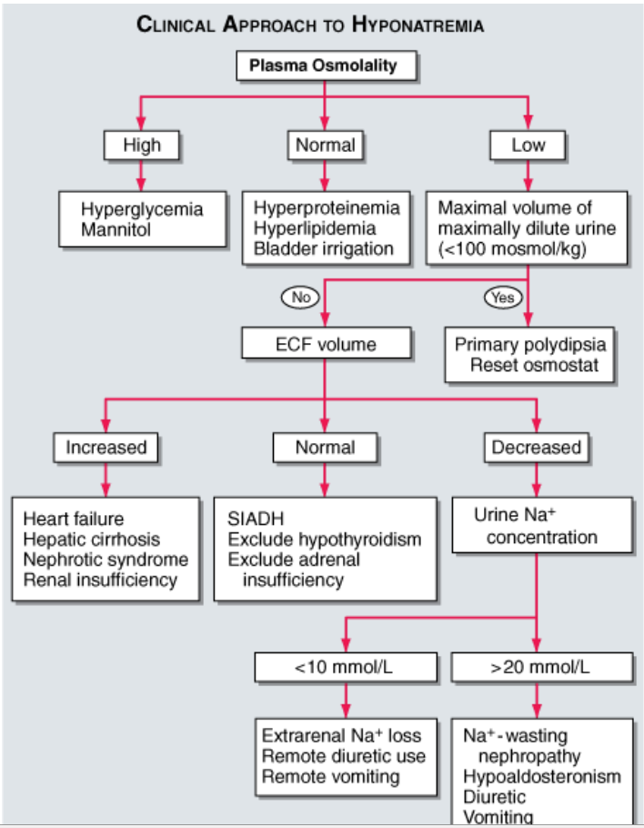

Slide 8
order 내기
1) Serum osm, glucose, sodium, potassium, Bun/Cr,
Spot Urine osm, sodium, cr.
(해석유의: 이뇨제 복용중이라면 hypovolemic 이지만 Una는 20이상이다)
2) Euvolemic 한 것 같다. (특별히 hypo나 hyper인지 잘 모르겠다)
=> TFT, rapid ACTH test 시행한다.
3) 주도면밀한 병력 청취!가 중요하다.
Hypovolemic --→ drug Hx (특히 diuretics ), fluid loss (diarrhea , vomiting)
Euvolemic – SIADH 인가?? → lung ca, CNS dis. Drug Hx ..
4) 추가적인 정보를 얻고 싶다면 TCO2, ABGA 등의 산염기 정보에 관한 검사를 해도 된다.
Notes:
sdsdsdssdsdasdas

Slide 9
치료하기
1. hyponatremia 에 의한 급성증상이 있는가? Hypertonic saline 으로 교정이 필요한가?
2. 원인 해결
ex) 약제 중단.
True volume depletion 의 hypoNA이라면 Normal saline 을 줄수 있다. (SNa>120 meq/L)
SIADH 환자에게 NS hydration 하지 않는다(수분 제한이 필요)
Edematous 환자에게 NS hydration 하지 않는다.

Slide 10
Treatment of Hyponatremia
주의사항
seizure, confusion 등 neurologic sign 있을시에만 hypertonic saline 준다.
자주 serum Na 체크하여 적정한 속도로 교정되고 있는지 확인한다!
계산을 정확히 했어도 항상 예측대로 Na 가 천천히 오르는 것은 아니다!.

Slide 11
교정 방법
▷ 교정속도 – 시간당 1meq 정도씩 오르게 한다.
0.5~1(asymptomatic) or 1-2mEq/hr(acute, symptomatic) , 하루에 10-12mEq/day
▷ 교정목표
Hypertonic saline 으로 교정할 경우의 Serum Na 목표는 – 125-130 그 이상 올라가면 중단.
▷ hypertonic saline 시작 후 2시간마다 SNa (필요시 Corrected Na) 측정해서 속도를 조절한다. 추후 안정되면 4~6시간마다 측정
▷ 과다교정시 -> half saline 이나 5DW 로 교체하면서 자주 serum Na 체크

Slide 12
교정 방법
▷ 처방의 실제
1. Hypertonic saline 만들기
: NS400ml + INACL (40mEq) 5A mix
2. 계산하기
예:60KG 남자 환자 SNa 115다.
Total Sodium deficit = TBW* (목표-현재Na)
= 60Kg*0.5*(140-115)= 750meq… 이지만

Slide 13
오늘 교정할만큼의 sodium deficit : 60kg*0.5*(12)=360meq
3% Saline Na : 513meq/L (**NS Na : 154meq/L)
1000ml:513meq=X:360meq --- x=701ml, 속도는 701ml/24hr= 29cc/hr
1000ml:513meq=X:360meq(=60kg*0.5*(12)
즉 이론상으로는 현재 Na와 상관없이 BW에 따라 속도는 결정된다!
hypertonic saline 을 BW/2 cc/hr로 주면 하루에 12meq(0.5meq/hr 속도로) 교정한다.
그러나…. 실제로 교정속도가 훨씬 빠른 경우가 많으므로 initial 은 BW/3~4/hr 로 시작하고 다음 FU 시 교정이 안되면 증량하는 것을 추천!

Slide 14
요약
Hypertonic saline 이 필요한지 결정한다.
NS400ml + INACL (40mEq) 5A mix 처방한다.
상기 fluid를 체중/4 cc/hr 로 시작한다. (60kg-→ 15cc/hr)
2시간뒤 SNa 증가 속도를 보고 증량 혹은 감량한다.
적정한 속도가 결정되면 4~6hr 마다 SNa 를 검사하면서 속도를 결정한다.
SNa가 130 이 되면 hypertonic saline 은 중단한다.

Slide 15
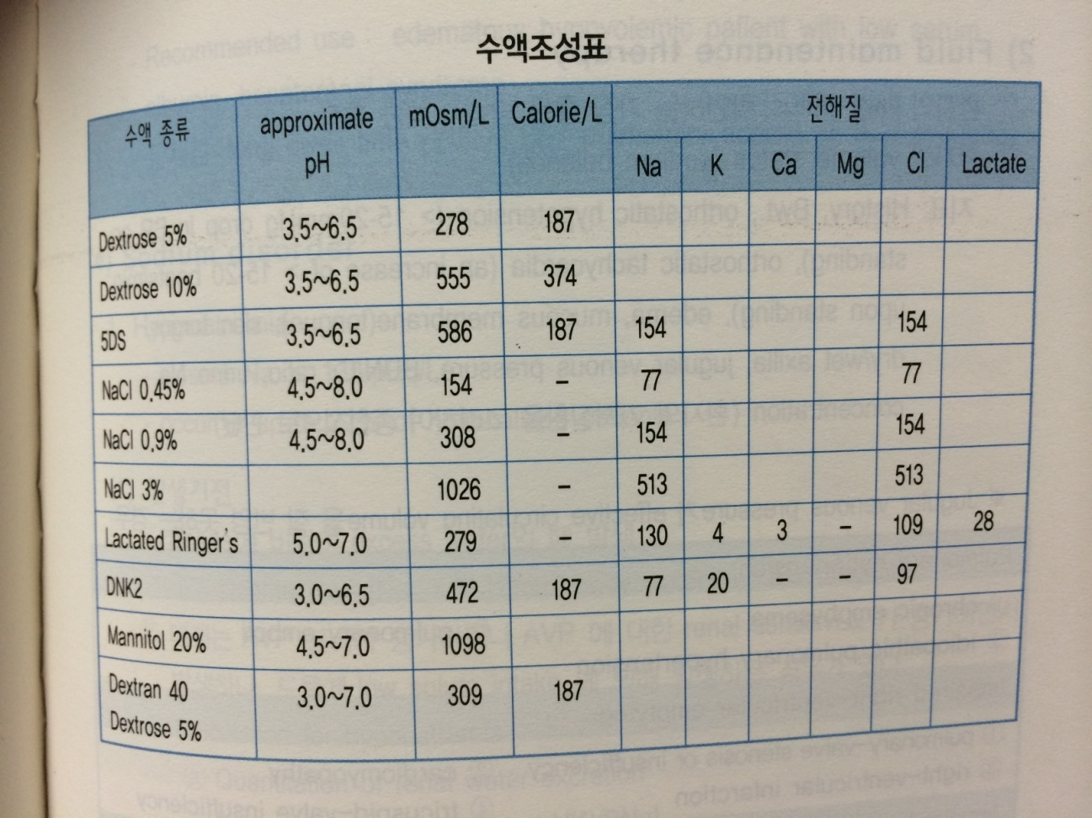
참고
Total body water
수분- 남성은 체중의 60%, 여성은 50%
총 체내수분은 세포내 55-75%, 세포외 25-45%
흔히 사용하는 수액의 체내분포
IV | + ISF= ECF | ICF
 | 1000ml 주입 후 변화ml |  |  | Replace amount of volume deficit
 | ICF | ISF | IV
5DW | 666 | 251 | 83ml | 1/12
0.9% NS | 0 | 750 | 250ml | 1/4
Half saline | 334 | 506 | 160ml | 1/6
Notes:
Ns 는 isotonic saline 으로 정주하면 ECF 에만 들어간다!

Slide 16
Crystalloid solution 의 조성(meq/L)
 | Na+ | Cl- | HCO3- | K+ | Ca++
Normal saline | 154 | 154
Half saline | 77 | 77
Ringer’s solution | 147.5 | 156 |  | 4 | 4.5
Hartmann’s solution | 130 | 109 | 28 | 4 | 3
3% saline | 513 | 513
5% dextrose saline | 154 | 154

Slide 17
Body fluid 의 조성
Gi loss 가 있는 경우 손실량만큼 적절한 수액으로 보충한다.
 | Na+ | K+ | Cl- | HCO3- | H+
Stomach | 60 | 10 | 130 | - | 60
Duodenum | 140 | 5 | 80 | 65
Ileum, jejunum | 130 | 5 | 105 | 30
Bile | 140 | 5 | 110 | 35
Pancreas | 140 | 5 | 55 | 90
colon | 50 | 20 | 40 | 30

Slide 18
Hypernatremia

Slide 19
hypernatremia
Hypernatremia 가 발생하면 갈증에 의한 수분섭취 혹은 AVP증가에 의한 Urine concentration으로 보상이 된다. 둘 중 하나의 기전에 문제가 발생했을때 hypernatremia 가 발생.
흔한 예 – 수분섭취부족.
mental change가 동반되어 갈증을 느끼지 못하는 뇌경색 환자가 L-tube feeding 중에 경구 수분 투여를 안해서 발생
고용량의 steroid 투약중인 brain lymphoma 환자가 glucose control이 안되어 glucosuria 지속되다가 발생
드문 예
뇌출혈환자의 Central DI -> hourly urine output 300~500cc 많으면서 희석뇨 동반.

Slide 20
Fever, exercise, burn…..

Slide 21
P/E – dehydration?
Serum, urine osm, urine output check
: minimal volume의 maximally concentration urine을 보고 있다.
-> 전형적인 예의 수분섭취의 부족 ->hydration 정도 결정
Polyuria 와 함께 Urine OSM<300mosm
이라면 Diabetes insipidus 의심.

Slide 22
교정하기
Free water deficit을 계산하여 2~3일간 교정한다.
Free water deficit : total body water *(SNa-140/140)
5DW or Half saline 을 사용하여 hydration
경구투여가 가능하고, Vital stable 하다면 oral free water 투여도 가능하다.
hypovolemic hypotension 이 있다면 NS를 사용한다.
하루에 Na 10mM이상 교정되지 않도록.

Slide 23
Hyperkalemia Hypokalemia

Slide 24
Potassium
Introduction of Potassium
Total body K content 50mEq/kg
2% in ECF, 0.4% in plasma
1mEq 감소 in serum K =>200~400mEq total 감소
1mEq 증가 in serum K=>100~200mEq total 증가

Slide 25
2. hyperkalemia 원인
1) Pseudohyperkalemia : Hemolysis, tourniquet, leukocytosis
2) K extracellular shifting : Metabolic acidosis, rhabdomyolysis, B-blocker
3) drug
ACEi, ARB, aldactone, B-blocker, NSAIDs, heparin, digitalis, Bactrim, cyclosporine
4) oliguric renal failure
* TTKG 계산…. (serum 과 Urine 의 K 과 OSM이 필요하다)
http://www.medcalc.com/
3. hyperkalemia 의 증상
m. weakness, Flaccid, paralysis, arrhythmia, confusion
ECG =>Tall T, wide QRS ,long PR interval, short P
Notes:
(heparin 부신피질에서의 AngII-R이수와 친화력 감소시켜 aldo.생산감소), (골격근에서의 Na-K ATPase억제)

Slide 26
Hyperkalemia 환자를 만났을 때
AKI 인지 CKD 인지 ?
Renal failure 및 Hyperkalemia 가 진행중인지?...
어쨌든 hyperkalemia 와 동반된 EKG Change 가 있는 응급상황?
응급투석까지는 시간이 걸리고.. 혹은 투석을 할 수는 없는 상황.
1. Calcium gluconate IV ICAG 1/2A~1A,3min간 천천히 준다(EKG호전시까지)
2. Glucose+insulin F2D6+IHURIV12U 30min~1hr 동안 IV infusion
3. B-agonist ventolin YSAL nebulizer 15min간 3회 (빈맥에 유의)
4. Kayexalate enema PKX100mg enema q2-3hr (장폐쇄는 없겠지?)
K 수치가 환자의 임상양상과 전혀 맞지 않는다고 생각된다면-> 빠른재검
Notes:
50%dw 50cc+ri 10IU

Slide 27
주의사항
ICAG -> bicarbonate 와 혼합하면 침전된다!, 20-30분정도만 지속된다. 3분간 천천히 준다.
Digitalis toxicity 로 hyperkalemia 가 발생했을때 ICAG 는 금기. 하지만 digoxin 복용중인 환자가 다른 이유로 hyperkalemia 가 왔다면 금기는 아니나 천천히 준다. NS100cc에 mix, 30min 동안 infusion
Ca.Chloride ICAL 은 이 ICAG보다 더 potent 하다. Bp까지 떨어지는 상황이면 추천.
Glu + insulin 은 1-2시간 정도 작용. K 1정도 떨어지도록 shift 시킨다.
Bicarbonate는 only hyperkalemia 치료로는 쓰지않음.
Notes:
주의사항
ICAG -> bicarbonate 와 혼합하면 침전된다!, 20-30분정도만 지속된다. 3분간 천천히 준다.
Digitalis toxicity 로 hyperkalemia 가 발생했을때 ICAG 는 금기. 하지만 digoxin 복용중인 환자가 다른 이유로 hyperkalemia 가 왔다면 금기는 아니나 천천히 준다. NS100cc에 mix, 30min 동안 infusion
Ca.Chloride ICAL 은 이 ICAG보다 더 potent 하다. Bp까지 떨어지는 상황이면 추천.
Glu + insulin 은 1-2시간정도 작용. K 1정도 떨어지도록 shift 시킨다.
Bicarbonate는 only hyperkalemia 치료로는 쓰지않음.

Slide 28
Hypokalemia aldosterone..
 | metabolic | U K | renin, aldo | S AG(8~12) | U AG
Diarrhea | acidosis | 감소 | variable | 정상 | (-)
RTA(type I) | acidosis | 증가 | variable | 정상 | (+)
RTA(type II) | acidosis | 증가 | rein↑,aldo↑ | 정상 | (+)
DKA | acidosis | 증가 | rein↑,aldo↑ | 증가
 | metabolic | U K | renin, aldo | HTN | U Cl
vomiting | alkalosis | 증가 | 증가 | (-) | < 20
diuretics | alkalosis | 증가 | 증가 | (-)or(+) | variable
hyperaldo | alkalosis | 증가 | rein↓,aldo↑ | (+)
renovas.HTN | alkalosis | 증가 | rein↑,aldo↑ | (+)
Bartter's | alkalosis | 증가 | 증가 | (-) mild ↓ | >40
Gitelman's | alkalosis | 증가 | 증가 | (-) mild ↓ | >40
Notes:
Metabolic acidosis or akalosis 에 따라 나누어 놓은 표임.
볼점은… hypokalemia 임에도 불구하고 Urine K 가 증가하는경우: 다양한 유전질환+ Aldo가 증가하는 경우!
Aldosterone 이 증가하면 hypokalemia, hypertension 이 발생한다… aldosterone 이 중요하다.
Bater, gitelman 은 aldo가 높아도 Na 재흡수가 안되니까 Bp는 높지 않다.
UAG(+) 이면 RTA다.

Slide 29
Treatment of hypokalemia
BKCL K contin 1T: K 8meq
경구투여가 불가능한 경우
반드시 NS or Half saline 과 mix (포도당 수액과 혼합시 insulin 분비로 인해 K 의 intracellular shifting 일어난다.)
교정 방법 (IKCL 1A = 40 mEq/L)
peripheral line <40 mEq/L *NS1L. Kcl 1A mix가 최대!
central line <60 mEq/L, *NS1L. Kcl1.5A mix가 최대!
속도 <20mEq/hr (생각보다 높다), total 200mEq/day
Paralysis 혹은 life-threatening arrhythmia 시에는 NS100cc+kcl 20meq mix 까지 쓸 수 있다.

Slide 30
예) DKA 환자의 hypokalemia 교정
K가 정상 -→ K 20meq/L 로 주고 싶다.
C-line 1개, 말초 IV line 18g 1개
NS 1L+Kcl 40meq,100cc/hr K = 4meq/hr
Half saline1L+kcl 60meq, 250cc/hr K = 15 meq/hr
말초 18g 2개..
NS 1L+Kcl 40meq,100cc/hr K = 4meq/hr
NS 1L+Kcl 40meq,100cc/hr K = 4meq/hr
????
Main 수액 Half saline 1L+kcl 40meq 250cc/hr K 10meq/hr
NS1L+kcl 40meq 100cc/hr K 4meq/hr

Slide 31
Chronic hypokalemia
diuretics 를 사용하고 있는 환자 (CHF, LC)에서는 K-sparing diuretics 사용고려
CHF, LC에서는 mild hypokalemia 도 적극적으로 치료, digoxin, 간성혼수유발가능성..
Chronic 은 원인이 중요하다…

Slide 32
Metabolic acidosis Tx

Slide 33
PH<7.2 이하의 acidemia 가 지속될때 발생하는 합병증
Cardiac output 및 BP 감소, V-fib 증가
과호흡, 호흡곤란
의식저하…
이와 같은 합병증이 있거나 PH<7.2인 경우에는 PH 7.2를 목표로 알칼리 치료를 고려한다.

Slide 34
내과전공의가 흔히 보는 Severe metabolic acidosis
AKA
DKA – PH<7.0 이하일때 알칼리요법 고려
Lactic acidosis- PH 7.1이하일 때 알칼리요법고려
ESRD
hypoperfusion이 동반되는 CPR상황, Severe Sepsis, MOF, 말기암환자…
증상 : 원인 모를 hypotension, arrythmia, kussmaul respiration, lethargy
Notes:
Tx▷ketoacidosis/lactic acidosis 시 pH<7.1, HCO₃⁻<10 ▷그외 acidosis는 조기에 Tx.할 수도

Slide 35
Bicarbonate deficit 를 계산
0.5 * body weight *( HCO₃^{- desired} - HCO₃^{-measured} )
계산된 총 mEq의 50%를 첫 12시간내 5D에 mix (volume overload를 줄일 수 있다)
예) NaHCO3 50-100mEq, 5DW100ml를 iv infusion over 4~8 hr.
DKA나 Lactic acidosis에서는 알칼리 투여의 benefit이 분명하지 않다. Lactic acidosis에서 bicarbonate 의 치료는 acute severe acidemia PH<7.1~7.15 일때 기저질환이 치료될 때까지 일시적으로 적응증이 될 수 있다.

Slide 36
Bicarbonate치료시 주의할점
1) Volume overload
(sodium bacarbonate 1A은 Na20meq,HCO3 20meq다) -> NS에 mix 하지 않는다!
2)Postrecovery metabolic alkalosis
3)hypernatremia
4)hypocalcemia -> cardiac contractility 저하의 위험이 있어 iCa check 필요함.

Slide 37
▷ESRD 에서의 acidosis Tx.
목표 : [HCO₃⁻] = 22 mEq/L(20~24)
Daily dose of 1.0~1.5 mEq/kg/day
경구약제가 있다.

Slide 38
처방해보지 않은 약이나 수액을 처방할때는 꼭 책이나 Uptodate 를 찾아보고 처방하자!

